Slide 1

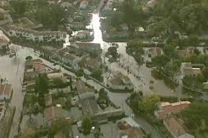
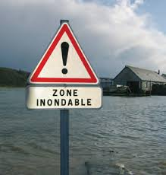

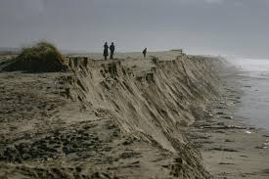

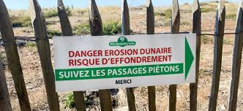
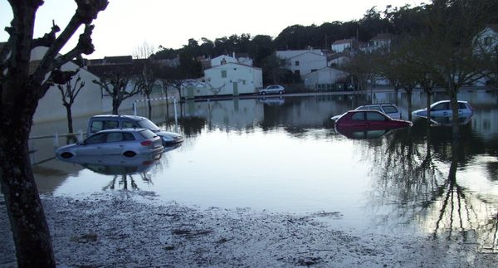
Programme Arriskua vers une culture du risque
Introduction à la culture du risque sur l’île d’Oléron
Notes:
Présentation déclinaison programme Arriskua

Slide 2
Introduction
(avec un stylo bleu)
C’est quoi la Culture du Risque ?
Culture
Risques
Culture du risque
Actions
Acteurs impliqués
Notes:
15 min pour faire une carte mentale sur la « culture du risque » avec un stylo bleu > Puis mise en commun et construire la carte mentale avec les élèves sur la culture du risques : mots-clés dans le PPT, puis dans un 2nd temps à la fin de l’animation, rajouter d’autres mots-clés avec un stylo vert, selon le retour des élèves.
Culture > ensembles de croyances et comportement partagés par une population/individu : mémoire du risque : information, préparation, réaction, alerte, outils , prévention, adaptation
Risques > feu de foret, aléa retrait-gonflement des argiles, érosion, submersion…
Acteurs impliqués > Citoyens : acteurs de leur propre sécurité. / Collectivités locales : planification, aménagement, sensibilisation. / État : régulation, législation, coordination.
Entreprises : prévention, responsabilité sociétale./ Associations / ONG : soutien, éducation, solidarité
Actions > Formation et information : campagnes, ateliers, médias. / Systèmes d'alerte : sirènes, SMS, applications mobiles. / Plans de prévention : PPR, zonage, normes de construction. / Participation citoyenne : implication dans la gestion du risque. / Culture organisationnelle : adoption de comportements sécuritaires en groupe.
Enjeux > Réduction de la vulnérabilité : anticiper les impacts. / Préparation collective : exercices, plans de secours. / Réduction des dommages : matériels, humains, environnementaux.

Slide 3
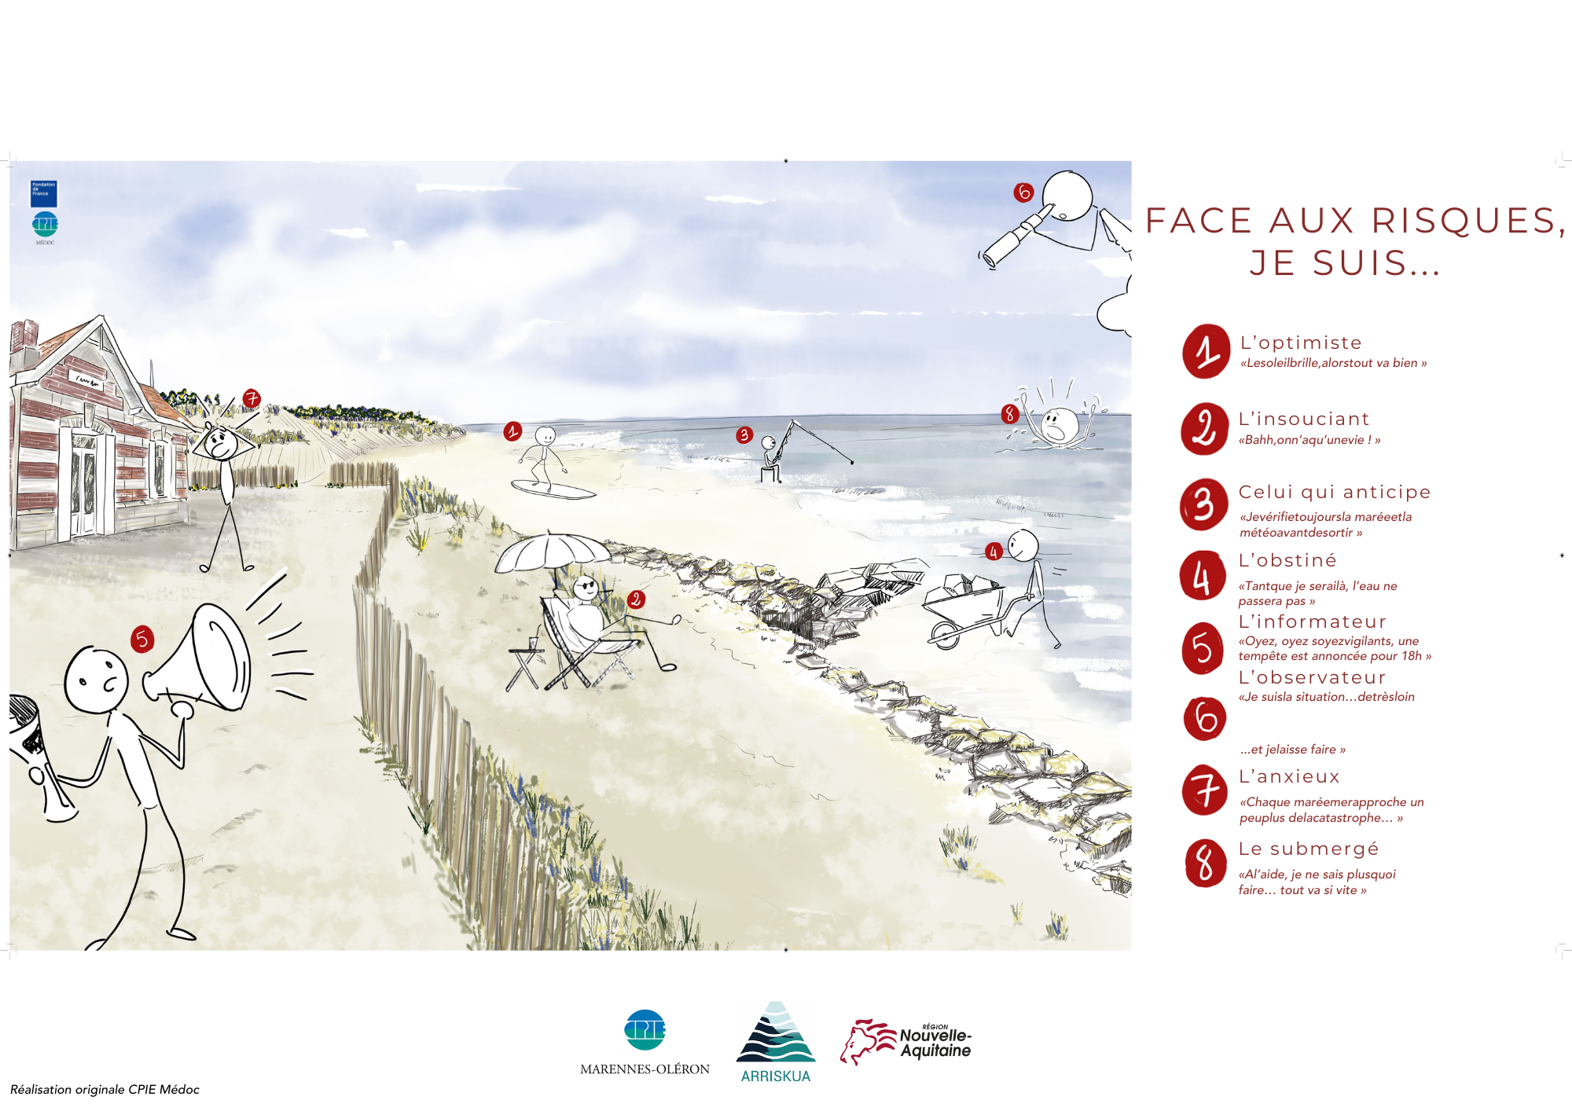
Et moi ?

Slide 4
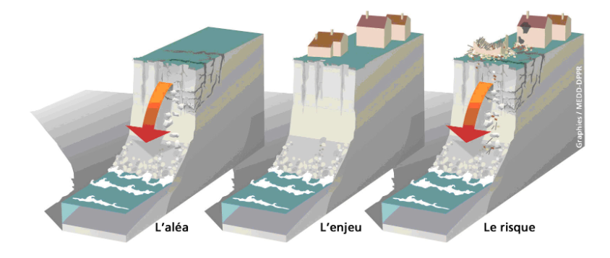
Atelier interactif
C’est quoi un « Risque » ?
Notes:
Avant de parler de risque, il est important d’introduire la notion de « catastrophe naturelle » il s’agit d’un événement (inondation, sécheresse, tremblement de terre, avalanche…) qui, par l’ampleur et le coût des dégâts causés par les seules forces de la nature, revêt un caractère catastrophique.
Définition : Un risque naturel se définit comme le croisement entre un aléa et des enjeux. ( Risque = Aléa x Enjeux)
Un aléa est la manifestation d’un phénomène d’origine naturel susceptible de produire des dommages se caractérisant par une occurrence (où?), une intensité (pourquoi ? Comment ?), une emprise spatiale (ou?) et une durée (quand?) , tandis que les enjeux sont l’ensemble des personnes et des biens susceptibles d’être affectés par l’aléa.
Un aléa naturel comme l’érosion côtière, la submersion marine ou l’avancée dunaire ne devient un risque que si des enjeux sont présents
Faire également la différence avec la notion de Vulnérabilité > La vulnérabilité exprime le niveau d'effet prévisible d'un phénomène naturel (un aléa) sur des enjeux (les sociétés humaines et leurs activités). Elle est traduite en anglais par les termes vulnerability ou sensitivity. La notion de vulnérabilité évalue dans quelle mesure un système socio-spatial risque d’être affecté par les effets d’un aléa et cherche à quantifier ce qui est perdu.
Résilience : capacité à récupérer après un événement> adaptation
Il existe différents types de risque sur Oléron : inondation, feux de forêt, retrait gonflement des argiles, érosion, submersion marine […]

Slide 5
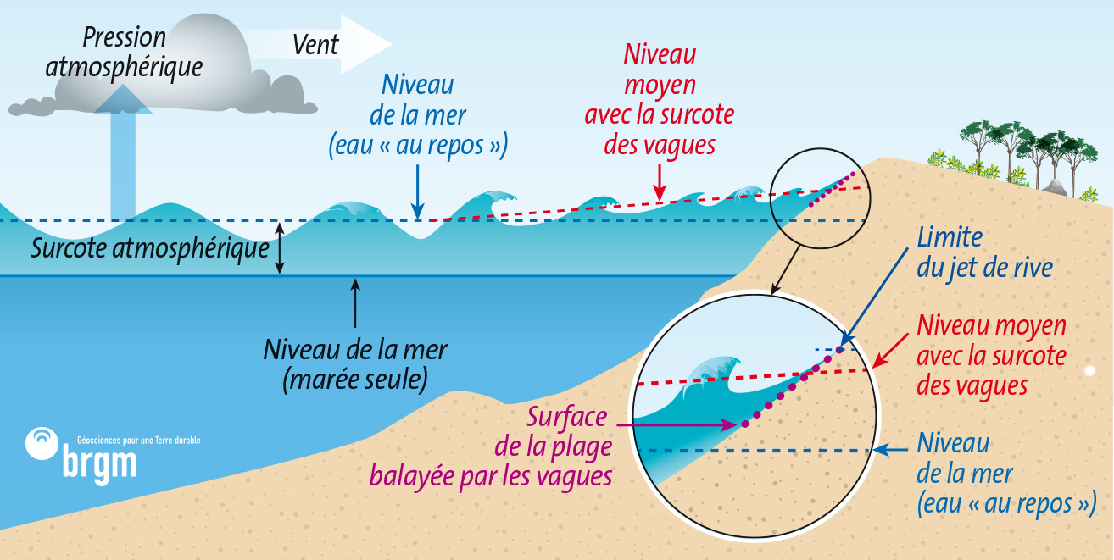
Atelier interactif
C’est quoi le risque Submersion Marine ?
https://www.youtube.com/watch?v=b2BB4XxOv40
https://www.youtube.com/watch?v=swXUrIPwcdw&t=33s
https://www.youtube.com/watch?v=xr7tNylolJU
Notes:
2 exemples : submersion Marine et érosion côtière
Qu’est-ce que la submersion marine ?
"Les submersions marines sont des inondations temporaires de la zone côtière par la mer lors de conditions météorologiques et océaniques défavorables (basses pressions atmosphériques et fort vent d’afflux agissant, pour les mers à marée, lors d’une pleine mer) ; elles peuvent durer de quelques heures à quelques jours (Guide méthodologique, ministère de l’Environnement, de l’Énergie et de la Mer, mai 2014)". Elles sont le plus souvent associées à des surélévations temporaires du niveau de la mer lors de tempêtes ou de cyclones, voire de tsunamis.
Autrement dit, il s’agit d’un phénomène naturel, principalement lié aux conditions de marée, d’états de mer (houles et vagues), de vent et de pression atmosphérique, qui se définit comme l’inondation temporaire ou définitive de la zone côtière par la mer. La submersion marine intervient selon 3 modes : par rupture d’ouvrages ou de cordons dunaires, par débordement (surverse) ou par franchissement de paquets de mer. Elle est souvent temporaire lors de tempêtes (lors de Xynthia, certains territoires sont restés inondés plus de 15 jours) mais parfois définitive si la topographie est modifiée par surélévation du niveau moyen de la mer ou par l’affaissement de terrains en bordure littorale. Dans ce cas, elle se traduit par un recul du trait de côte.
3 vidéos pour expliquer la submersion marine > Observatoire de NV Aquitaine.

Slide 6
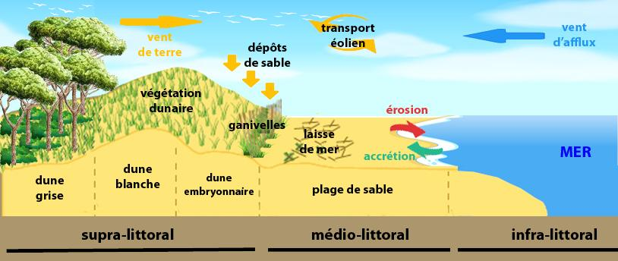
Atelier interactif
C’est quoi le risque érosion ?
https://www.youtube.com/watch?v=l5SuMlsgqyk
Notes:
2 exemples : submersion Marine et érosion côtière
Qu’est-ce que l’érosion côtière ?
C’est un phénomène naturel qui se définit comme une perte de matériaux vers la mer touchant tous les types de littoraux, qu’ils soient sableux, vaseux ou rocheux. Il résulte des effets combinés de la marée, de la houle et des courants induits, des vents et des processus continentaux (par exemple pluie, ruissellement, gel…), ainsi que du déficit des sédiments côtiers. Lorsqu’elle touche les falaises rocheuses, on parle plutôt de mouvements de terrain (ex. : éboulement, glissement).
L’érosion se traduit par un recul du trait de côte et/ou un abaissement du niveau des plages, temporaire(s) ou permanent(s), avec la disparition progressive des stocks sédimentaires.
Les apports sédimentaires récents sur le littoral ont atteint leur maximum pendant le dernier stade glaciaire (le Würm), quand le niveau marin se situait 120 m environ en-dessous de sa position actuelle. La plateforme continentale était alors largement exondée et les fleuves charriaient des sédiments grossiers selon des volumes considérables. Au fur et à mesure de la transgression, la capacité de transport sédimentaire des fleuves a diminué. Cette évolution progressive s’est traduite par une modification du type de dépôts sédimentaires : les galets ont été remplacés par des sables. C’est à la fin de cette remontée, vers 6 000 ans environ BP (avant le présent), quand le niveau marin s’est globalement stabilisé aux alentours de sa position actuelle, que les plages contemporaines se sont formées sous l’action des vagues.
À l’heure actuelle, on considère que les apports de sables fluviaux sont négligeables par rapport aux volumes transportés par les processus dynamiques littoraux. Ce déficit de sédiments côtiers est probablement la cause de l’érosion + intensification des événements tempétueux,
Certaines activités humaines et aménagements du territoire peuvent avoir un rôle aggravant sur l’érosion côtière : par exemple, les ouvrages de protection (digues, épis…) permettent de maîtriser l’érosion localement et de manière temporaire, mais ils ont généralement des effets négatifs sur les côtes voisines. Le tourisme balnéaire peut également favoriser l’érosion côtière en fragilisant les dunes par le piétinement par exemple.

Slide 7
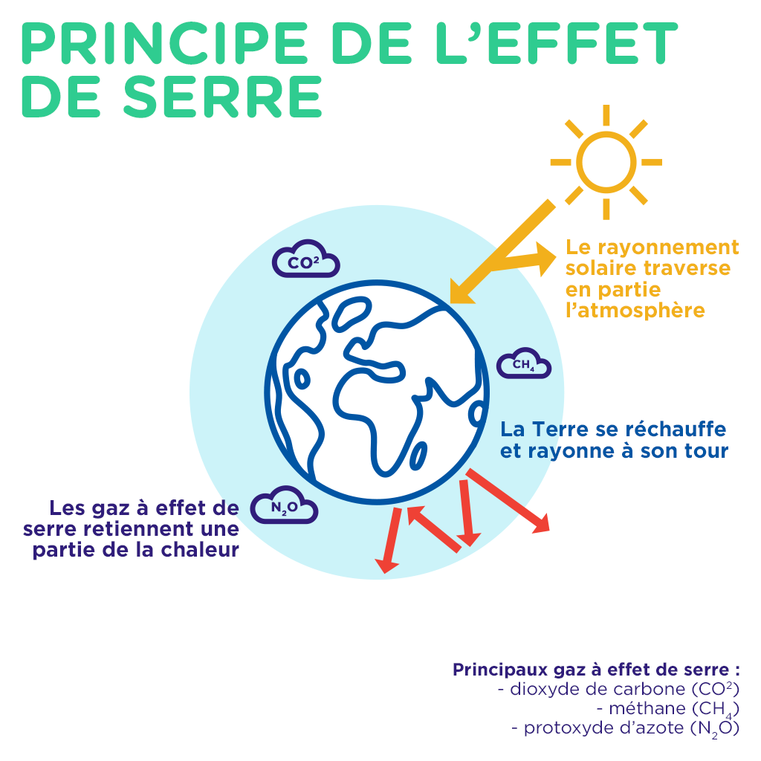
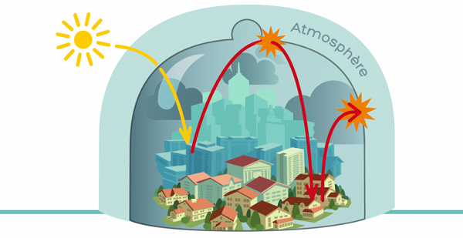
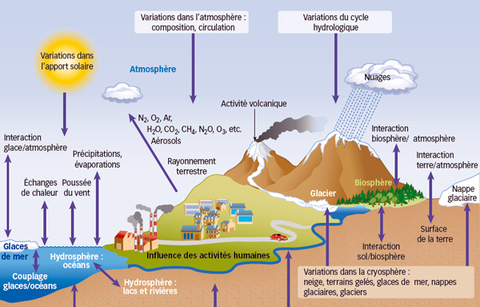
Atelier interactif
Causes et conséquences du dérèglement climatique :
Notes:
Comment le changement climatique aggrave le phénomène :
L’érosion des côtes s’aggrave avec le changement climatique qui accentue la montée des eaux et modifie le régime des tempêtes. En cause :
La dilatation de l’océan. Comme la température de la mer s’élève, les molécules d’eau prennent plus de place, la mer se dilate et son niveau s’élève.
La fonte des glaces continentales, glaciers et calottes glaciaires : les apports en eau douce de ces fontes font monter le niveau de la mer.
La mer monte de plus en plus vite. En 30 ans, le rythme a presque doublé. Son niveau s’est élevé de 20 cm depuis 1900. Cette hausse favorise la propagation des vagues de forte énergie sur le littoral.
D’autres modifications induites par le changement climatique pourraient également être des facteurs aggravants de l’érosion côtière, ou de la submersion marine. C’est le cas notamment d’une modification des régimes de précipitations, de vagues, de vents et de tempêtes (e.g. saisonnalité, intensité, fréquence…) qui pourrait advenir à la suite d’un changement des variations atmosphériques à l’échelle du bassin atlantique. Néanmoins, en l’état des connaissances actuelles, les évolutions anticipées de ces régimes pour les prochaines décennies ne laissent pas présager d’impacts significatifs sur les aléas littoraux.
> L’important de la mémoire du risque/culture du risque : évènement comme repère + projection = pour mieux anticiper les futurs événements.

Slide 8
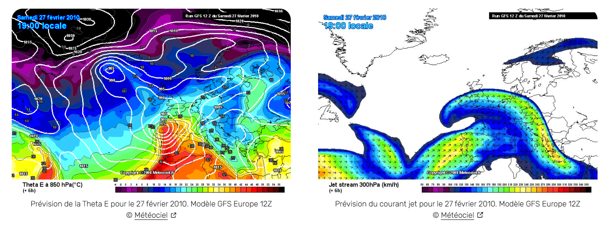
Atelier
« différents regards »
Tempête Xynthia récit d’une catastrophe (fin février 2010).
L’avant tempête
Notes:
Retour sur la tempête Xynthia 2010 >

Slide 9
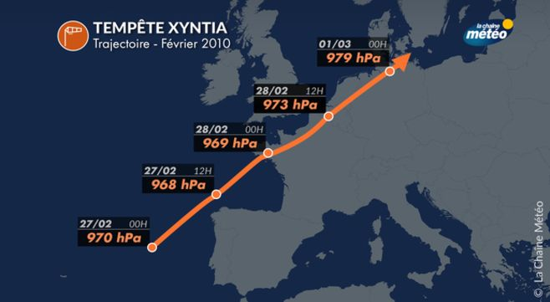
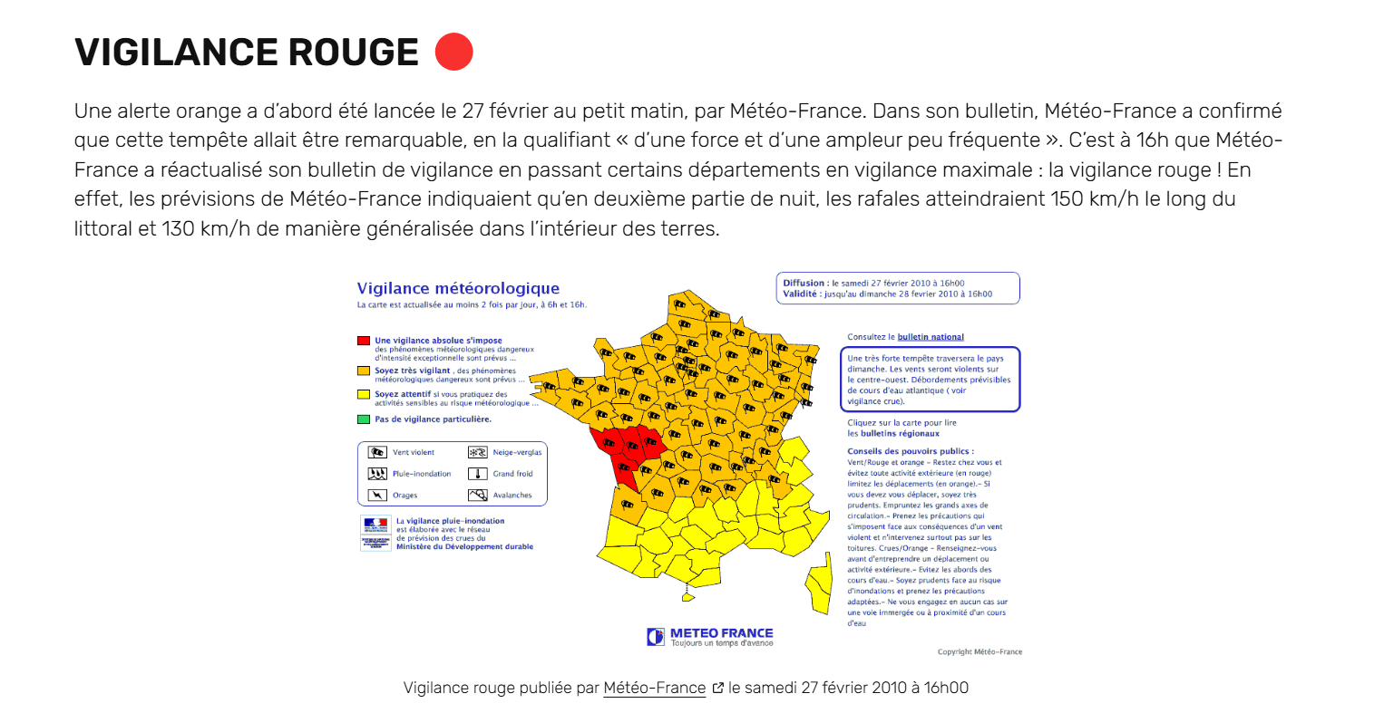
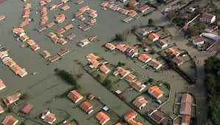
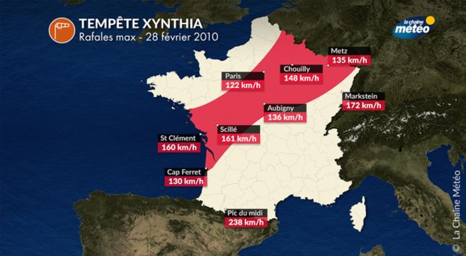
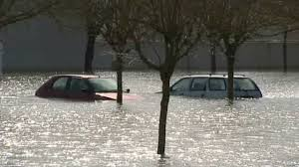
Tempête Xynthia récit d’une catastrophe (fin février 2010).
⚠️

Slide 10
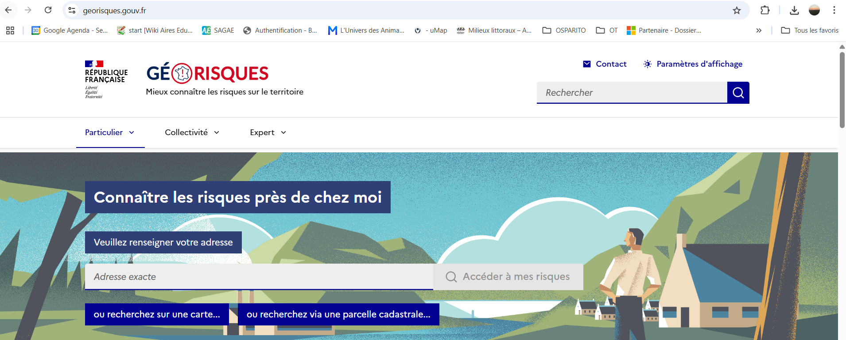
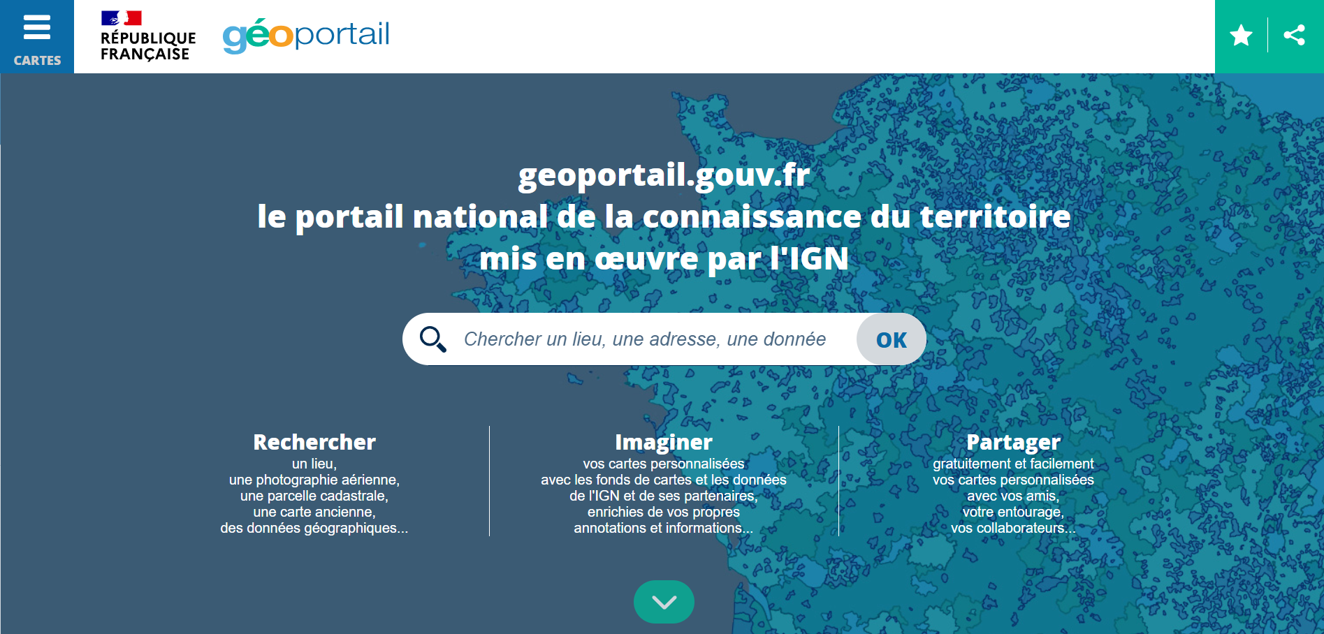
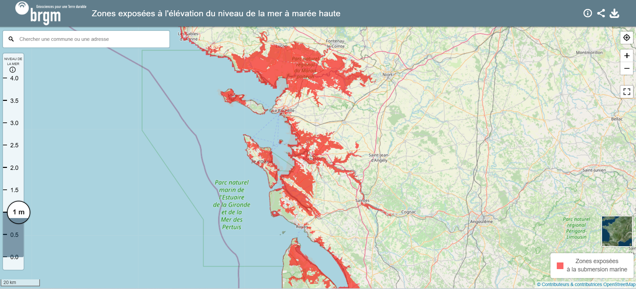
Atelier
« différents regards »
Des sources pour s’informer des risques autour de soi :
Notes:
https://sealevelrise.brgm.fr/slr/#lng=-1.71002;lat=46.87214;zoom=9;level=1.0;layer=0
https://www.georisques.gouv.fr/cartes-interactives#/
https://www.charente-maritime.gouv.fr/Actions-de-l-Etat/Environnement-risques-naturels-et-technologiques/Risques-naturels-et-technologiques/Generalites-sur-la-prevention-des-risques-naturels/Reperes-de-submersion

Slide 11
Atelier
« un rôle à jouer »
Lundi, 10h00 – Bulletin météo spécial
Météo France émet une alerte orange pour vents violents et risque de submersion marine. Une marée exceptionnelle est attendue mardi soir avec des vents de plus de 110 km/h. Le niveau de la mer pourrait monter de 1,5 mètre au-dessus de la normale.
Mardi, 15h00 - Alerte rouge météo
La préfecture reçoit une alerte rouge pour vents violents et fortes marées. Quelques instants plus tard le téléphone sonne : c’est le directeur de la DDTM (Direction départementale des territoires et de la mer).
« Monsieur le préfet, on a une élévation possible de 1,5m au-dessus du niveau habituel, vents de force 10. On peut déclencher la cellule de crise. La submersion marine est inévitable.»
Vous êtes convoqués en cellule de crise à la mairie avec les acteurs concernées : Maire, DDTM, secours [...]
Des décisions urgentes doivent être prises pour assurer la sécurité de la population.
A vous de jouer !

Slide 12
Atelier
« un rôle à jouer »
CHOIX – Que décidez-vous de faire en premier ?
A. Déclencher le Plan Communal de Sauvegarde (PCS)
B. Contacter immédiatement les services de secours et la gendarmerie
C. Informer la population via les réseaux sociaux et le site de la mairie
Notes:
Résultat des choix
A. Bonne décision, cela permet de mobiliser les moyens logistiques et humains rapidement.
C. Bonne initiative pour coordonner les forces de terrain.
D. Permet une communication rapide, mais doit être accompagnée de mesures concrètes.

Slide 13
Atelier
« un rôle à jouer »
La réalisation d’un PCS est fortement conseillée pour toutes les communes.
Il est élaboré à l’initiative du maire qui informe le conseil municipal et le président de l’établissement public de coopération intercommunale à fiscalité propre de l’engagement des travaux d’élaboration du plan.
Le PCS comprend :
l'identification des risques et des enjeux, en particulier le recensement des personnes vulnérables ;
l'organisation assurant la protection et le soutien des populations précise :
les dispositions internes à la commune permettant de recevoir une alerte émanant des autorités ;
les moyens d’alerte et d’information de la population (annuaire opérationnel, règlement d’emploi des différents moyens d’alerte) ;
le document d’information communal sur les risques majeurs (DICRIM) ;
les modalités relatives à la réserve communale de sécurité civile quand cette dernière a été constituée ;
l'organisation du poste de commandement communal ;
l'inventaire des moyens propres de la commune, notamment les moyens d’hébergement et de ravitaillement de la population.
Notes:
Résultat des choix :
A. Bonne décision, cela permet de mobiliser les moyens logistiques et humains rapidement.
C. Bonne initiative pour coordonner les forces de terrain.
D. Permet une communication rapide, mais doit être accompagnée de mesures concrètes.

Slide 14
Atelier
« un rôle à jouer »
CHOIX – Le PCS est déclenché, que décidez-vous de faire ensuite ?
A – Alerter et informer la population
B- Activation du Poste de Commandement Communal (PCC)
C- Organisation locale de la gestion de crise
Notes:
TOUS OK mais d’abord PCC et organisation local de la gestion de crise puis alerte et information pop

Slide 15
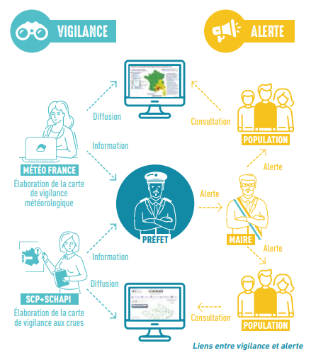
Atelier
« un rôle à jouer »
(DICRIM)

Slide 16
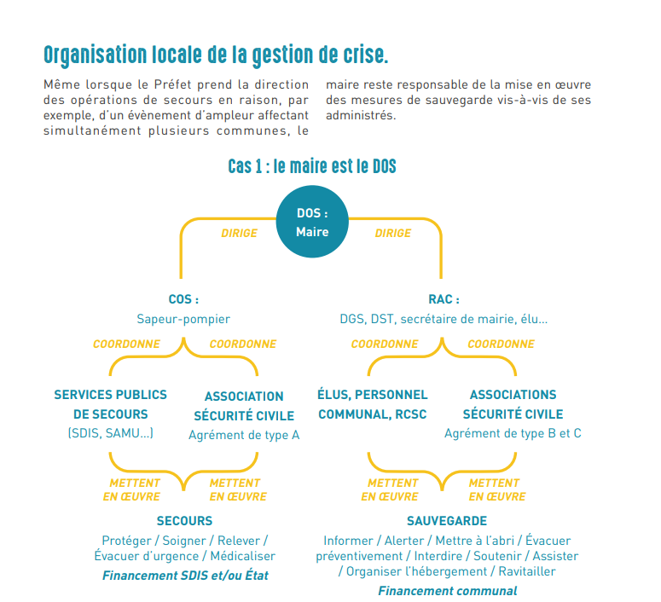
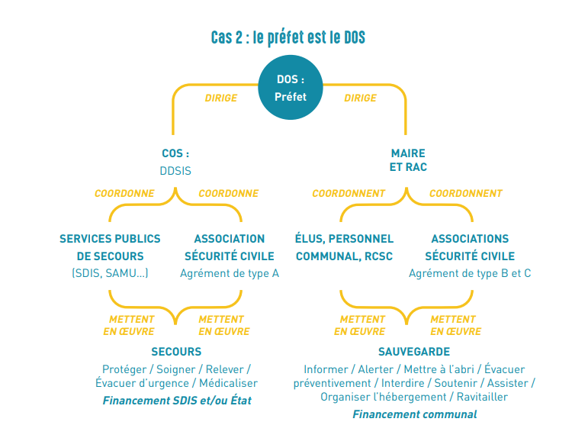
Atelier
« un rôle à jouer »

Slide 17
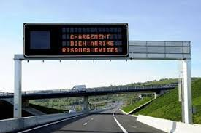

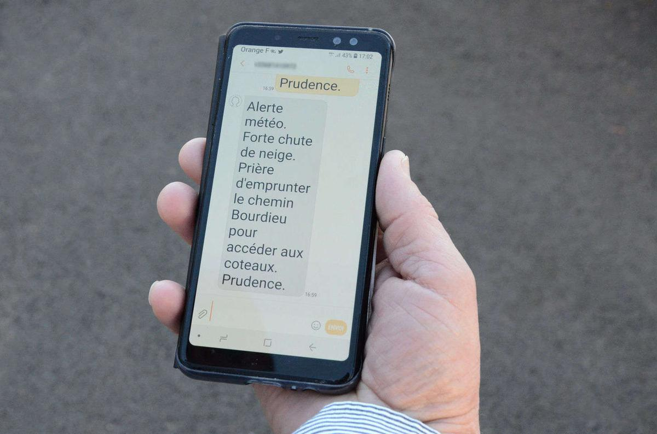
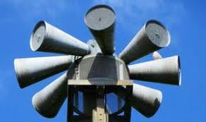
Atelier
« un rôle à jouer »
Système d’appel et SMS ou E-mail
Ensembles Mobiles d’Alerte (EMA) haut-parleurs installés sur véhicules.
Panneaux à Messages variables
Les Sirènes
Notes:
L’alerte des populations constitue un élément essentiel de la gestion de crise. Le maire en est responsable au titre de ses pouvoirs de police. Les modalités de l’alerte doivent donc être soigneusement planifiées dans le cadre du PCS. Une attention particulière devra être portée à l’alerte et à l’information des établissements particulièrement vulnérables par leur nature tels que les campings ou en raison de la vulnérabilité particulière des populations qu’elles accueillent (établissements scolaires du premier degré, crèches, établissements médico-sociaux…). Il existe plusieurs moyens pour diffuser les messages et consignes auprès de la population. Afin de faciliter et accélérer la dissémination des messages, il convient dans la mesure du possible de s’appuyer sur l’ensemble des moyens de communication disponibles sur le territoire, et ce, d’autant plus, qu’une partie d’entre eux, tributaires du fonctionnement des réseaux notamment téléphoniques et électriques, pourraient s’avérer pour partie inopérants. En complément des médias de masse traditionnels (télévision, radio, presse écrite), d’autres vecteurs de communication pourront être utilisés.

Slide 18
Atelier
« un rôle à jouer »
CHOIX –Vous êtes Lucie une habitante retraitée vivant à 200m de la mer dans un quartier dit « à risque ». Vous recevez un SMS : « évacuation préventive recommandée » , que faites-vous ?
A – Préparer un sac d’affaires, fermer la maison, partir vers le centre d’hébergement,
B- Rester chez soi pour « surveiller la montée des eaux »
C- Aller chercher les petits-enfants à l’école avant de partir
Notes:
Réponse A évacuation préventive + KIT de suivit

Slide 19
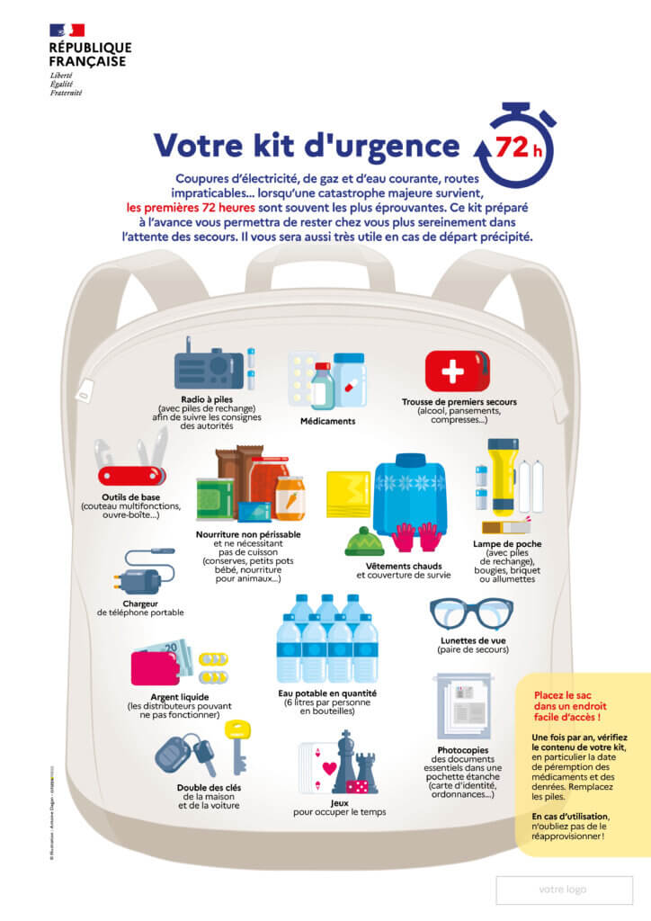
Atelier
« un rôle à jouer »

Slide 20
Atelier
« un rôle à jouer »
CHOIX – La Tempête est passée. Des rues sont inondées suite à une submersion marine, la digue a cédé. Des habitations sont touchées. Aucun décès mais des dégâts matériels importants. Quelle est la priorité de gestion post-crise ?
A – Lancer immédiatement un grand nettoyage avec les habitants
B- Faire le bilan avec les services, sécuriser les zones, mettre en place un accompagnements des sinistrés.
C- Rouvrir la plage pour rassurer les touristes
Notes:
Réponse B >identifier les infrastructures susceptibles d’être en danger ou de mettre en danger + évaluer les dommages + cellule pour le sinistré + retour d’expérience

Slide 21
Introduction
(avec un stylo vert)
C’est quoi la Culture du Risque ?
Culture
Risques
Culture du risque
Actions
Acteurs impliqués
Notes:
15 min pour faire une carte mentale sur la « culture du risque » avec un stylo bleu > Puis mise en commun et construire la carte mentale avec les élèves sur la culture du risques : mots-clés dans le PPT, puis dans un 2nd temps à la fin de l’animation, rajouter d’autres mots-clés avec un stylo vert, selon le retour des élèves.
Culture > ensembles de croyances et comportement partagés par une population/individu : mémoire du risque : information, préparation, réaction, alerte, outils , prévention, adaptation
Risques > feu de foret, aléa retrait-gonflement des argiles, érosion, submersion…
Acteurs impliqués > Citoyens : acteurs de leur propre sécurité. / Collectivités locales : planification, aménagement, sensibilisation. / État : régulation, législation, coordination.
Entreprises : prévention, responsabilité sociétale./ Associations / ONG : soutien, éducation, solidarité
Actions > Formation et information : campagnes, ateliers, médias. / Systèmes d'alerte : sirènes, SMS, applications mobiles. / Plans de prévention : PPR, zonage, normes de construction. / Participation citoyenne : implication dans la gestion du risque. / Culture organisationnelle : adoption de comportements sécuritaires en groupe.
Enjeux > Réduction de la vulnérabilité : anticiper les impacts. / Préparation collective : exercices, plans de secours. / Réduction des dommages : matériels, humains, environnementaux.

Slide 22
Et moi ?

Slide 23
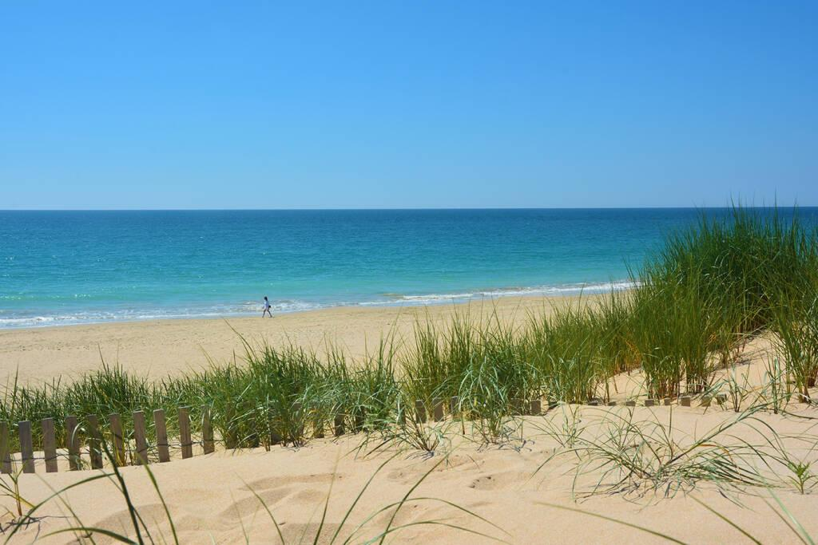



Merci de votre écoute !

